Slide 1

CSS Animations
Introducción

Slide 2
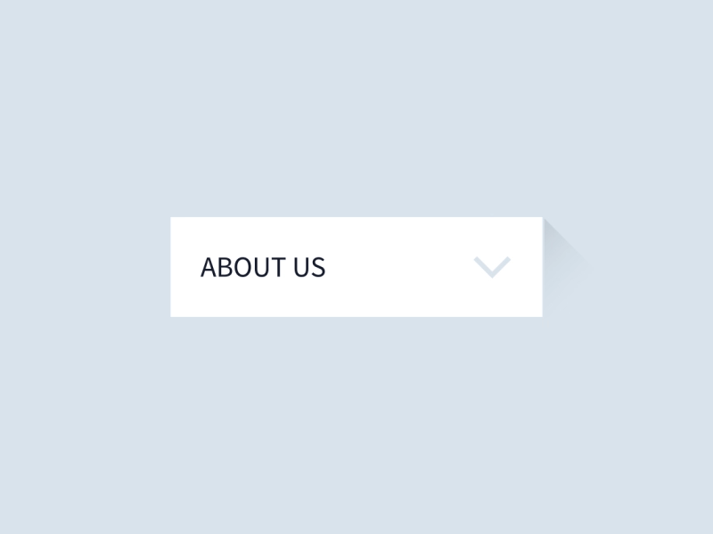
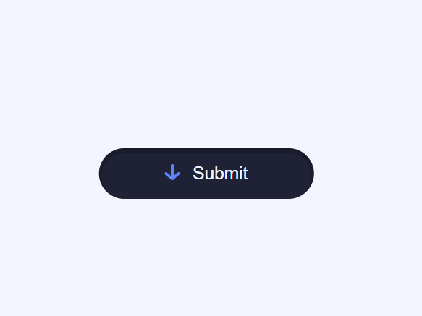
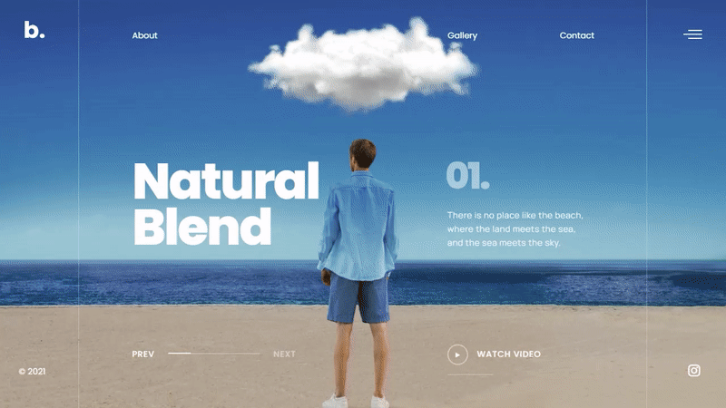

Microinteracciones: comunicar con movimiento
No son decoración ❌
No son distracciones ❌
No son aleatorias ❌
No reemplazan la claridad ❌
No son lentas ni pesadas ❌
No son innecesarias ❌
✅ Comunican cambios de estado.
✅ Dan feedback inmediato.
✅ Refuerzan jerarquía y continuidad.
✅ Mejoran la fluidez percibida.
✅ Previenen errores y guían al usuario.
✅ Refuerzan marca y experiencia memorable.
“Si algo cambia en la interfaz, el usuario debe poder verlo, no adivinarlo.”
Notes:
Idea clave: Las animaciones no son decoración; son comunicación visual en el tiempo.
Ayudan al usuario a comprender cambios de estado (un menú que se despliega).
Aportan feedback inmediato (un botón que responde al clic).
Refuerzan jerarquía y continuidad (transiciones suaves entre pantallas).
Mejoran la percepción de fluidez → incluso las apps más sencillas parecen más “vivas”.

Slide 3
Principios del buen movimiento
🎯 Propósito
Cada animación tiene un motivo funcional
¿Por qué?
¿Para qué?
Funcionalidad
🔄 Continuidad
Nada aparece o desaparece bruscamente
Suavidad
Fluidez
📏 Proporción
Mayor cambio → Animación más visible
¿Cuánto muevo?
Escala
Impacto visual
🎛️ Consistencia
Misma acción → Misma respuesta
Predictibilidad
Coherencia
⌛ Timing adecuado
La velocidad define el carácter de la app
¿Cuánto dura?
Ritmo
Sensación
“Las animaciones bien usadas hacen que la aplicación sea más intuitiva.”
Notes:
Un modal que aparece con una leve aceleración inicial parece “natural”; uno que aparece instantáneamente, “robótico”.
Basado en los principios de animación clásica adaptados a UI:
Propósito: cada animación debe tener una razón funcional.
Continuidad: las cosas no aparecen ni desaparecen bruscamente.
Proporción: pequeños cambios → pequeñas animaciones.
Consistencia: mismas respuestas ante mismas acciones.
Timing adecuado: la velocidad define la personalidad de la interfaz.

Slide 4

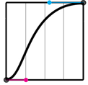
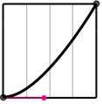
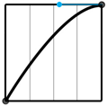
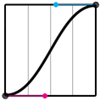
Timing Functions: el alma de la animación
Las timing functions controlan el cambio de velocidad de la animación en el tiempo.
linear
ease
ease-in
ease-out
ease-in-out
cubic-bezier()
🎨
Mecánica,
robótica
Natural y fluida
Entrada suave
(acelera)
Salida suave
(desacelera)
Entrada suave
Salida suave
Personalizable
“El timing es lo que convierte una animación funcional en una animación con carácter.”
Notes:
Consejo teórico: Asocia la aceleración con la física real: nada empieza ni se detiene instantáneamente.
“El timing es lo que convierte una animación funcional en una animación con carácter.”

Slide 5
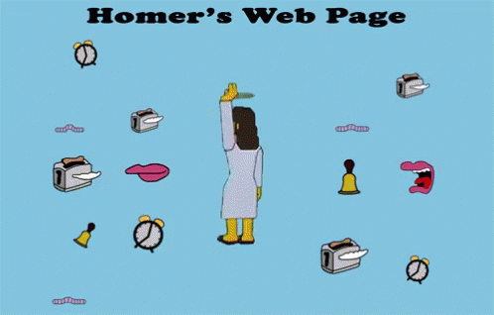
Diseñar con movimiento responsable
Un gran poder conlleva una gran responsabilidad 🦸
👉 Menos es más
Anima solo lo que aporta contexto o feedback
🌊 Suavidad > Espectacularidad
Una buena animación acompaña, no distrae
⚙️ El rendimiento importa
Las animaciones pueden consumir muchos recursos
Usa transform y opacity → animaciones más ligeras
Evita usar width, height, top, left → fuerzan recálculo del layout
🫶 Accesibilidad ante todo
Respeta prefers-reduced-motion
Evita parpadeos o movimientos bruscos que causen malestar
“Una interfaz bien animada se nota solo cuando falta.”
Notes:
Animar con intención, no por inercia

Slide 6
El movimiento como lenguaje de diseño
Las animaciones comunican intención y emoción
Son una parte más del lenguaje visual de la interfaz
Combinan diseño, percepción y física
Bien aplicadas, convierten una interacción en una experiencia
📚 Recursos recomendados
cubic-bezier.com
easings.net
easingwizard.com
animista.net
MDN Animations, Transitions and Transforms
Google Material Motion Guidelines

Slide 7

A por código !!!

Slide 8





lemoncode.net
github.com/lemoncode
@lemoncoders
facebook.com/lemoncoders

